Slide 1
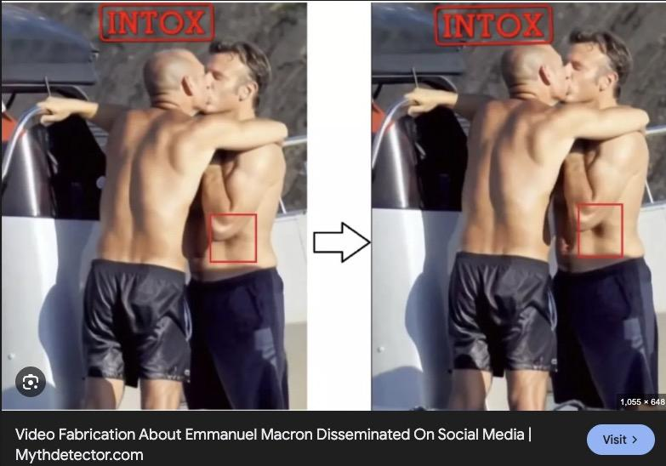
Scene-Level Narrative Verification for Detecting Manipulation in Short-Form Social Media Videos
Problem: Current detectors spot synthetic pixels (>95% accuracy) but fail against "cheapfakes" (authentic footage recontextualized to mislead).
Solution: A pipeline for scene-level verification that decomposes videos and checks narrative consistency using Computer Vision and Multimodal LLMs.

Slide 2
Робота з керівником:
Фолоуап

Slide 3
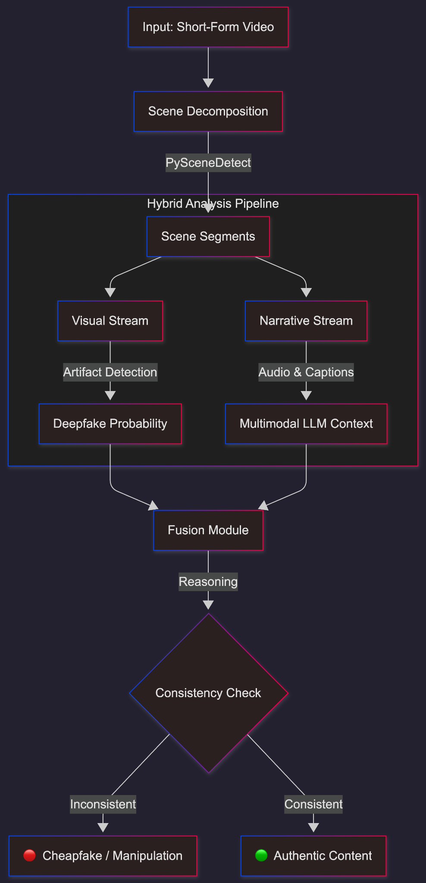
План на 2 тижні
-Оптимізувати fusion модуль (підібрати значення cosine similarity) +
-Масштабувати на 100 відео +
-запустити на локальній ллм +-

Slide 4
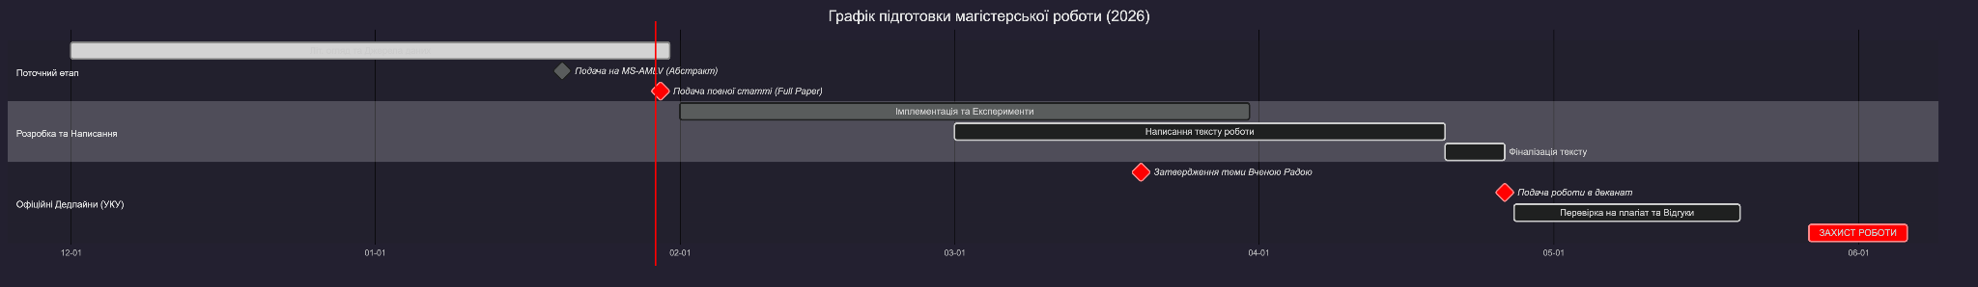
Важливі дати

Slide 5
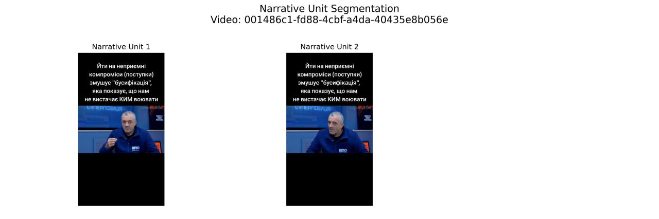
Що було зроблено:
Налаштував «залізо» та дані: Підготував робоче середовище на базі 2xRTX 3090 та викачав повний датасет ( 7313 відео) з хмарного сховища на локальну станцію. На apple silicon теж працює
Запустив код для сегментації: Написав скрипт, який автоматично ріже відео на окремі сцени з pyscenedetect (наративні блоки), використовуючи алгоритм AdaptiveDetector з оптимізованими параметрами під TikTok.
Отримав перші результати: Створив візуалізацію (storyboard), яка підтверджує, що програма правильно бачить межі сцен — тепер ці шматки можна «згодовувати» моделям типу Gemini для перевірки логіки та маніпуляцій.

Slide 6
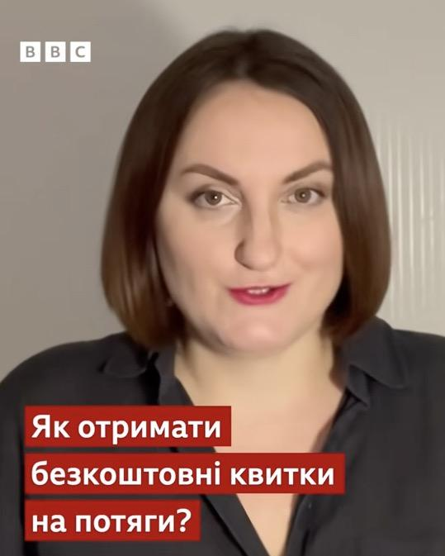
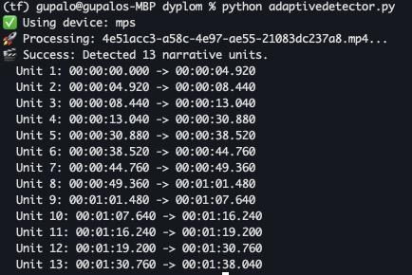
Що було зроблено:
Whisper(audio): Як отримати без куштоню квадки на український подію?
Ocr: Як отримати безкоштовні квитки на потяги?

Slide 7
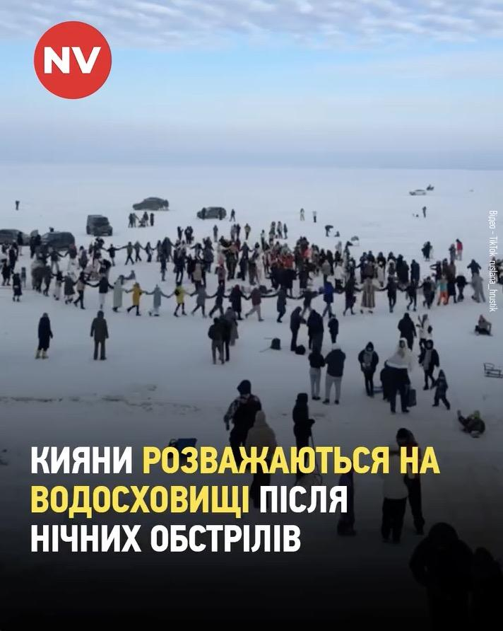
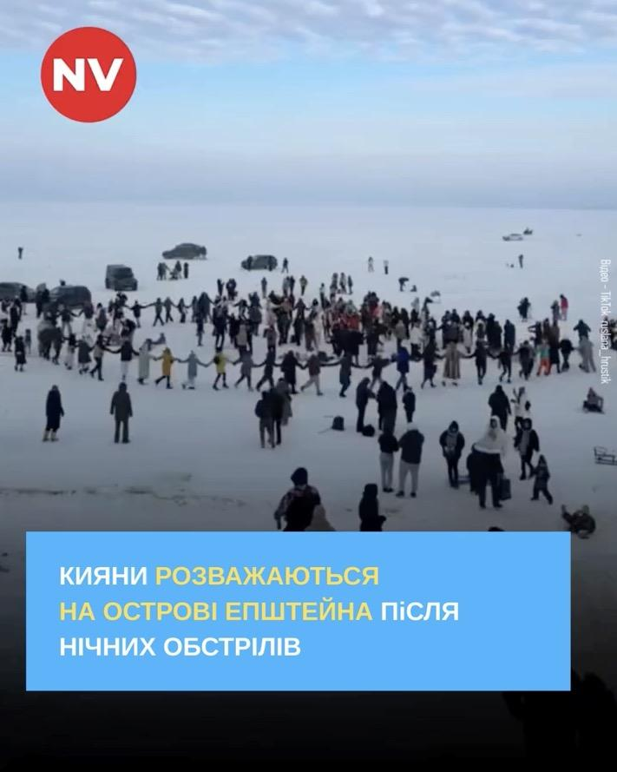
Що було зроблено:
Whisper(audio): -
Ocr: NV = КИЯНИ РОЗВАЖАЮТЬСЯ HA ОСТРОВІ ЕПШТЕЙНА ПіСЛЯ НІЧНИХ ОБСТРІЛІВ

Slide 8
Що було зроблено:
Whisper(audio): -
Ocr: NV = КИЯНИ РОЗВАЖАЮТЬСЯ HA ОСТРОВІ ЕПШТЕЙНА ПіСЛЯ НІЧНИХ ОБСТРІЛІВ
CLIP:
False positive:
Consistency Score: 0.2632
✅ High alignment: Text matches visual context.

Slide 9
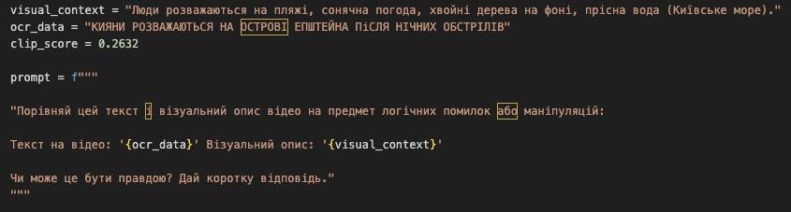
Що було зроблено:
LLM (gemini-3-flash-preview):

Slide 10
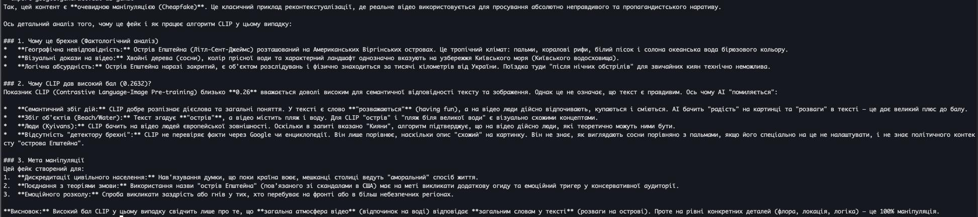
Що було зроблено:
Whisper(audio): -
Ocr: NV = КИЯНИ РОЗВАЖАЮТЬСЯ HA ОСТРОВІ ЕПШТЕЙНА ПіСЛЯ НІЧНИХ ОБСТРІЛІВ
LLM (gemini-3-flash-preview):

Slide 11
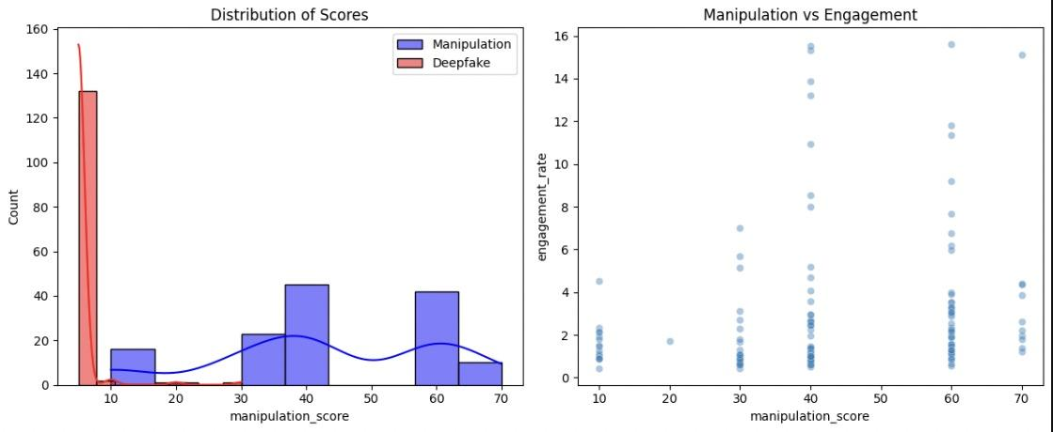
датасет:
Power Law Distribution

Slide 12
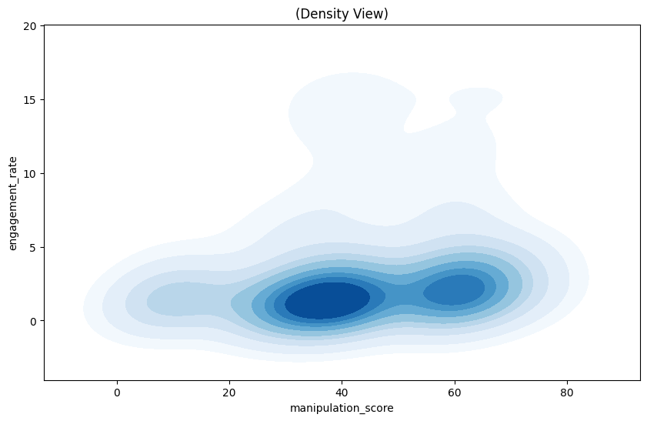
датасет:
Power Law Distribution

Slide 13
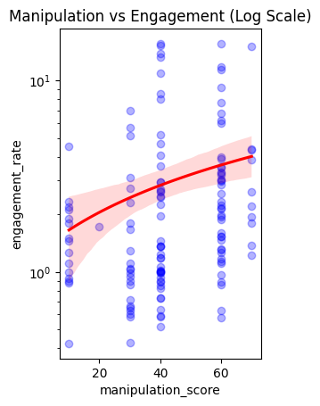
датасет:

Slide 14
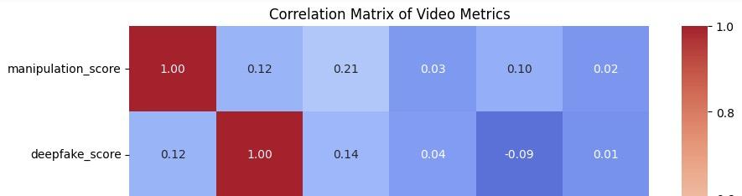
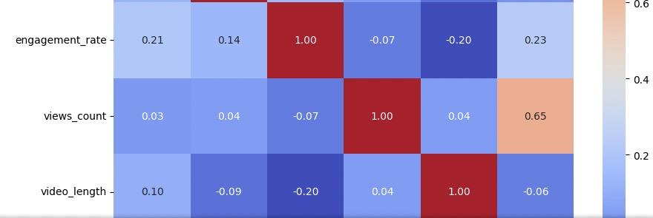
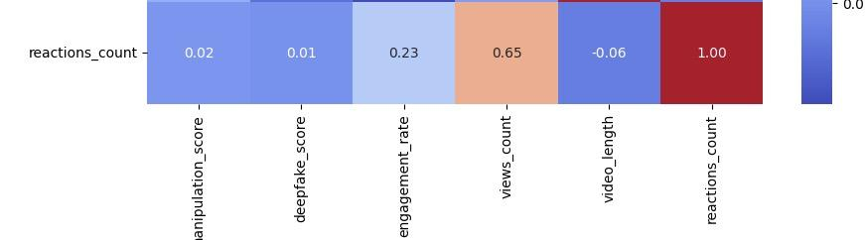
датасет:

Slide 15
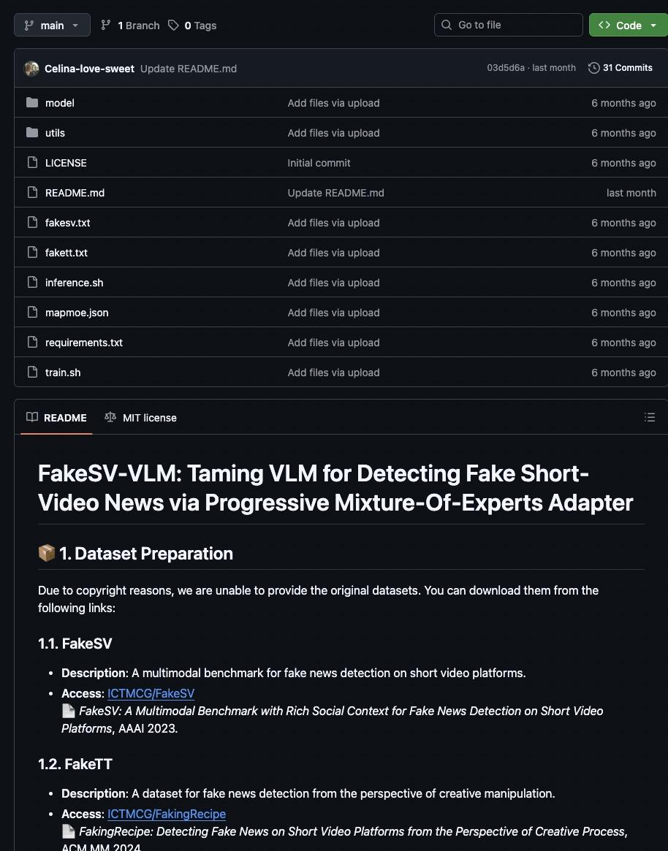
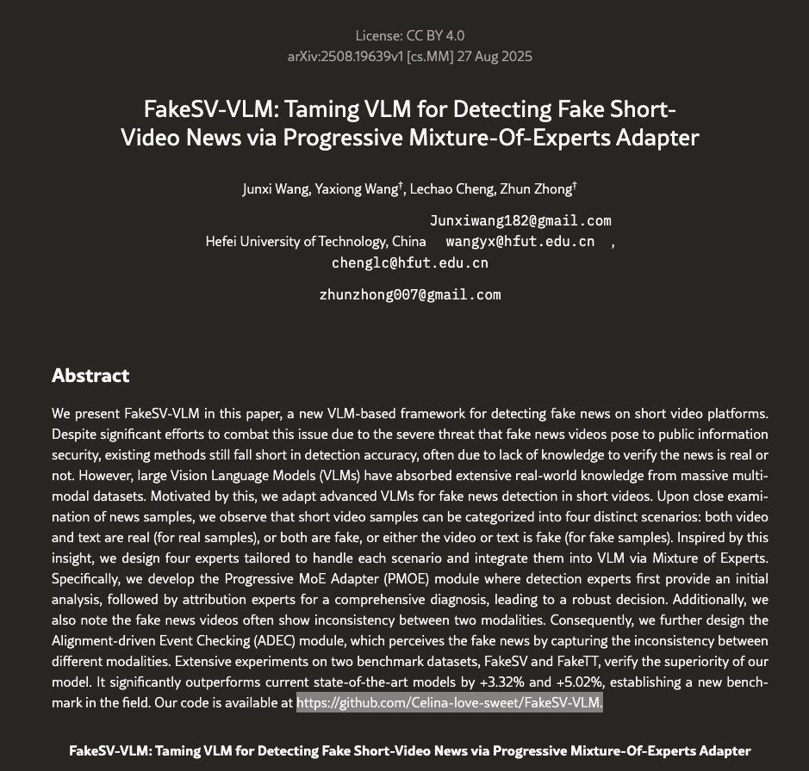
датасет:

Slide 16
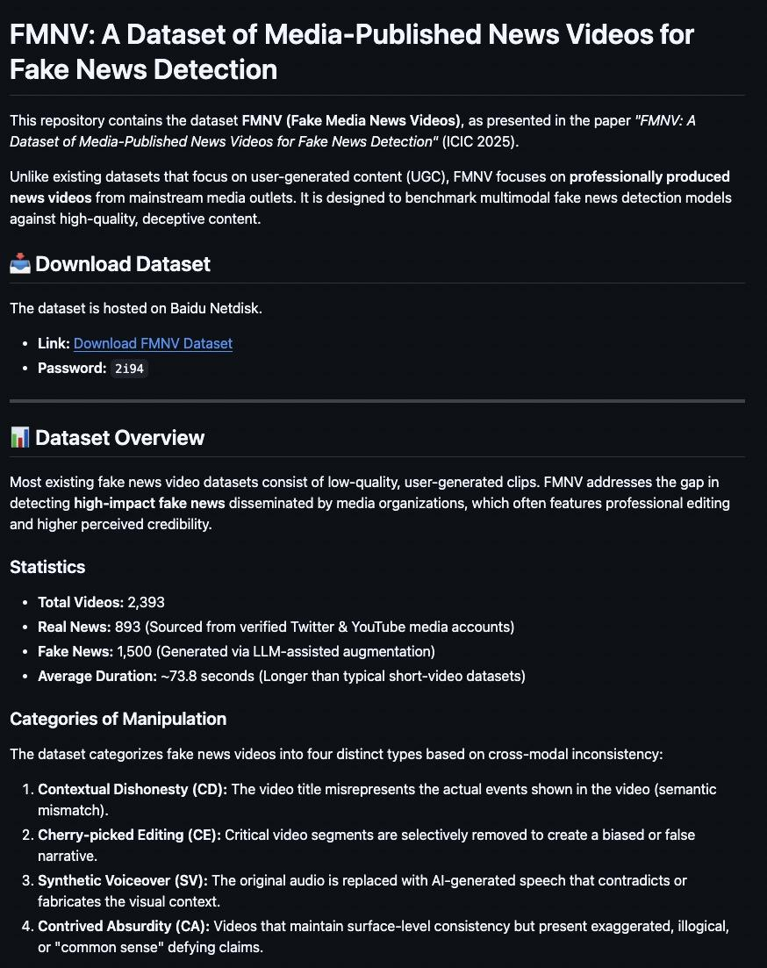
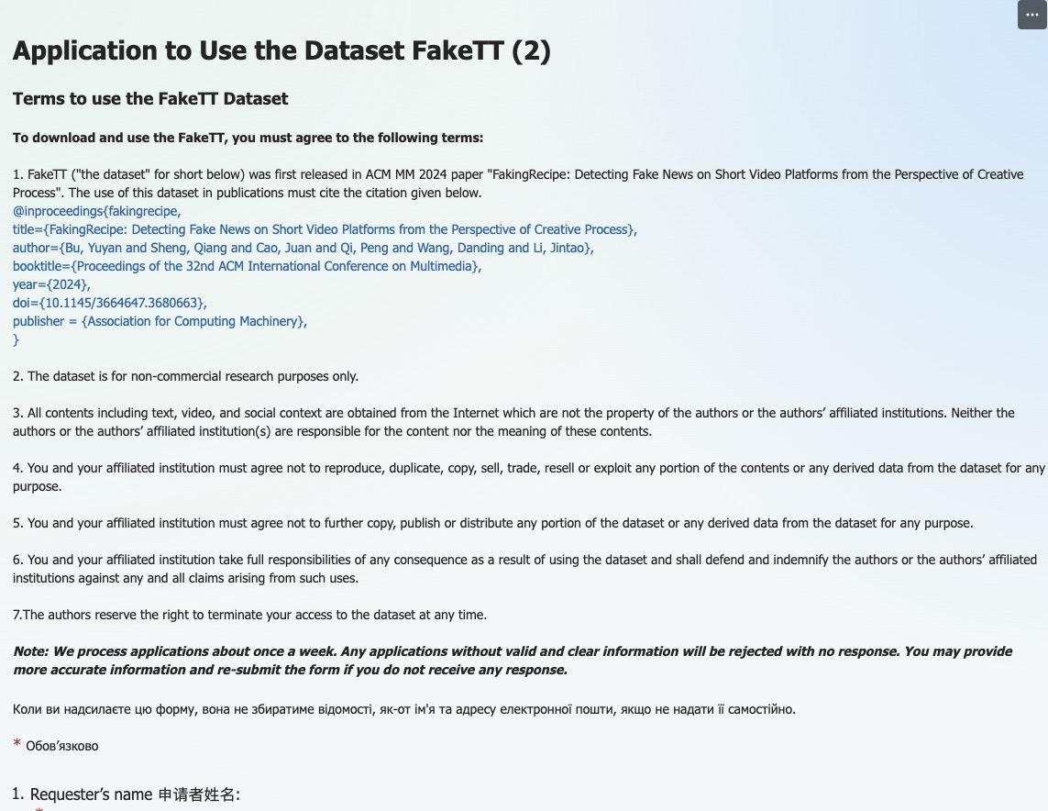
датасет:

Slide 17
датасет:

Slide 18
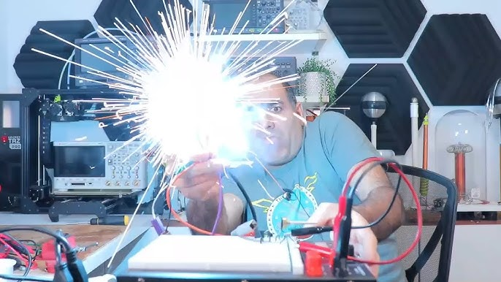
Блокери
Міт з керівником +
RMA +
GenAI CV-HW1 submission

